Slide 1
Konu 10 Tehlike analizi kritik kontrol noktaları (HACCP)

Slide 2
Tehlike??
Biyolojik, kimyasal ya da fiziksel kontaminasyon
Mikroorganizma gelişmesi ya da nitrozaminler oluşumu
Yarı ürün ya da son ürünlerin mikroorganizma, kimyasal veya yabancı maddelerle kontaminasyonu

Slide 3
Biyolojik tehlike unsurları
Parazitler
protozoanlar (toxoplasma, cryptospridium) ve solucanlar (kelebekler, nematodlar, sestodlar)
Bakteriler
E. coli, Staph. aureus, L. monocytogenes, Salmonlla, Shigella, Yersinia vb..)
Virüsler
Hepatit A, polivirus, rotovirus
Küfler
mikotoksinler (aflatoksin, okratoksin-A, T-2 toksin, Zearalenon)
Algler
mavi-yeşil algler, Pyrrophyta türler
Prionlar
BSE’ye (deli dana hastalığı) neden olan proteinler

Slide 4
Kimyasal tehlike unsurları
Tarım ilaçları
Gübre kalıntıları
Veteriner ilaçları
Allerjenler
Polisiklik aromatik hidrokarbonlar (PAH)
Ağır metaller
Poliklorlu bifeniller (PCB)
Dioksinler
Ambalaj maddelerinden geçişler

Slide 5
Ön Gereklilik Programları
GHP (Good Hygienic Practices-İyi hijyenik uygulamalar)
SSOP (Sanitation Standard Operating Procedure-Standard
Sanitasyon Programı)
GMP (Good Manufacturing Practices- İyi üretim uygulamaları)

Slide 6
Ön Gereklilik Programları
Çalışanların eğitimi
Temizlik ve hijyen programları
Zararlılarla mücadele
Atık yönetimi
Depo programı

Slide 7
HACCP organizasyon şeması
HACCP Koordinatörü
İç danışman
Genel sekreter
Dış danışman
Üye
Üye
Üye

Slide 8
HACCP aktiviteleri
1- Tehlikelerin belirlenmesi ve oluşum mekanizmalarının saptanması
2- Kritik kontrol noktalarının belirlenmesi
3- Kritik limitlerin belirlenmesi
4- Denetim sisteminin kurulması
5- Düzeltici eylem uygulaması
6- Sistemin etkinliğinin kontrol edilmesi
7- Kayıt tutma

Slide 9
Aktivite 1. Tehlikelerin belirlenmesi ve oluşum mekanizmalarının anlaşılması
Problemin tanımı
İşlem akış diyagramlarının oluşturulması
Tehlikelerin belirlenmesi
Önleme yöntemlerinin geliştirilmesi

Slide 10
Hammaddede potansiyel bir Üretim hattı veya
tehlike mevcut mu? çevrede tehlike var mı?
EVET HAYIR Tehlike yok HAYIR EVET
Bu aşamada kabul Bu aşamada istenilmeyen bir
edilemeyecek bir düzey kontaminasyon var mı?
süreklilik veya artma var mı?
EVET HAYIR Tehlike yok HAYIR
İleri bir aşamada bu
tehlikenin azalması EVET
mümkün mü? HAYIR TEHLİKE
* BU NOKTA KKN’dir

Slide 11
Aktivite 2. Kritik kontrol noktalarının belirlenmesi
Hammadde üründe tehlikeye neden oluyor mu? (oluyorsa kabul edilemeyecek seviyeye çıkıyor mu?)
Hammadde formülasyonu/ürünün formülasyonu ürünün güvenlirliği açısından kritik mi?
Üzerinde çalışılan proses, tehlikeleri kabuledilebilir düzeyde tutabiliyor mu?
Tehlike ürüne hattan ya da çevreden geliyorsa aynı kalıyor, artıyor vya azalıyor mu?

Slide 12
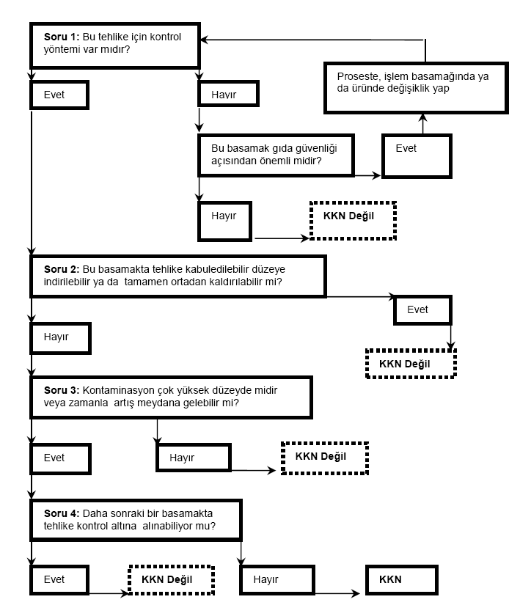

Slide 14
Kontrol noktası, hammadde veya proses aşaması | Tehlikeye neden olan koşullar | Kontrol ölçütleri | KKN parametreleri | Kritik limitler | Hedef değerler | Gözlem | Düzeltici eylem
Pastörizatör | Salmonlla ve Listeria ile tekrar bulaşma | Pastörizatörün doğru dizaynı ve çalışması | Süre Sıcaklık | 71.5 °C/ 15 sn | 73 C/ 15 sn | Sıcaklık/ akış hızı kaydı | Tekrar pastörizasyon
Soğutma suyunun klorlanması | Patojenik morg.larla tekrar bulaşma | Otomatik dozlama | Serbest klor | Soğutmadan sonra 1 ppm | 1-3 ppm | Klorun sürekli gözlenmesi | Doz ayarlama

Slide 15
Aktivite 3. Kritik limitlerin belirlenmesi
Kritik limitlerin belirlenmesinde;
i. Firma için hedefler
ii. Yasal kısıtlar belirleyicidir

Slide 16
Aktivite 4. Denetim sisteminin kurulması
Hızlı tekniklerin kullanılmalı
Her kontrol yöntemi ayrıntılı tanımlanmalı
Etkin kayıt tutulmalıdır

Slide 17
Aktivite 5. Düzeltici eylemlerin uygulanması
Her bir noktadan kimin sorumlu olduğunun belirlenmesi
Sapmalar olduğunda ne gibi eylemlerin uygulanacağı
Yapılan yönlendirmelerin nasıl rapor edileceği

Slide 18
Aktivite 6. Sistemin etkinliğinin kontrol edilmesi
Muayene
Denetleme
Klasik mikrobiyolojik analizler
Bulaşanların analizi
Pazarda ürün incelemesi
Tüketici şikayetlerinin değerlendirilmesi

Slide 19
Aktivite 7. Kayıt tutma
Sistemin modifikasyonu
Düzenlenmesi
Proses sırasında bilgi toplanması
Kontrol prosedürlerinin tanımı

